Slide 1
모바일 웹 보고서
2019.11.17

Slide 2
개발환경 구성도

Slide 3
개발환경
화면 개발언어 | HTML,CSS,Javascript,Jquery,Jquery Mobile
편집기 | Bracekts
OS | window10
서버(예정) | PHP
DB(예정) | Mysql
 | Jquery Mobile을 사용해 모바일 화면에 맞게 화면개발을 하였다.

Slide 4
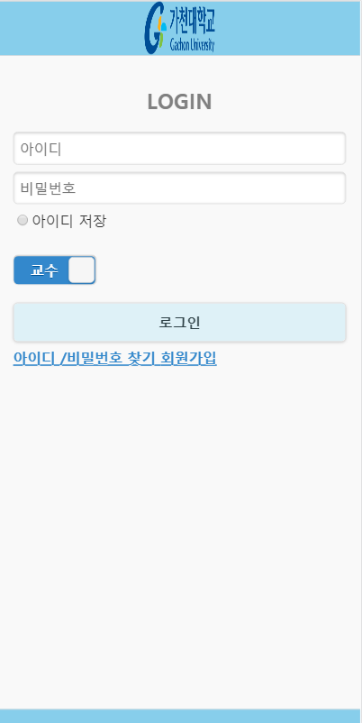
구성도
화면번호 | 1 | 화면명 | 로그인
프로젝트명 | 학사관리 시스템
작성일 | 2019.11.17
로그인 하는 화면으로 아이디 저장을 할 수 있고 교수, 학생 선택하여 각 직책에 맞게 다른 화면으로 로그인 할 수 있다.
(서버 연동이 안되어 지금은 교수용으로 바로 들어가짐)

Slide 5
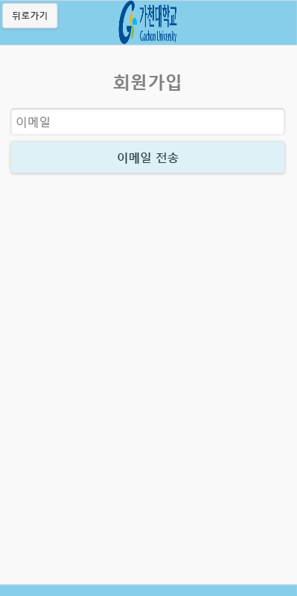
구성도
화면번호 | 2 | 화면명 | 아이디/비밀번호 찾기
프로젝트명 | 학사관리 시스템
작성일 | 2019.11.17
이메일 전송으로 아이디 비밀번호를 찾을 수 있다.

Slide 6
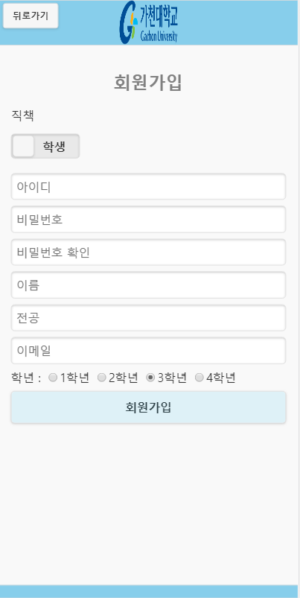
구성도
화면번호 | 3 | 화면명 | 회원가입
프로젝트명 | 학사관리 시스템
작성일 | 2019.11.17
회원 가입 하는 화면으로 아이디 , 비밀번호, 비밀번호 확인,이름 전공, 이메일, 학년 , 직책
을 입력하여 가입한다.

Slide 7
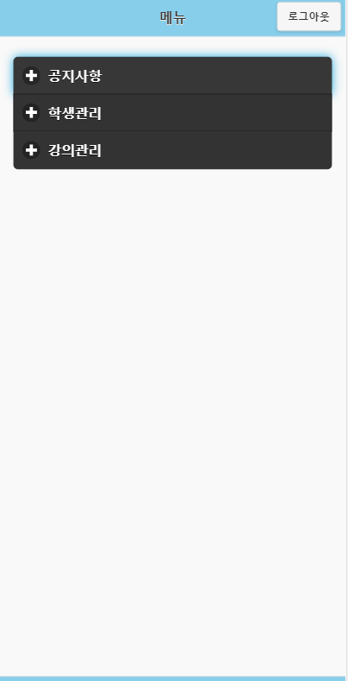
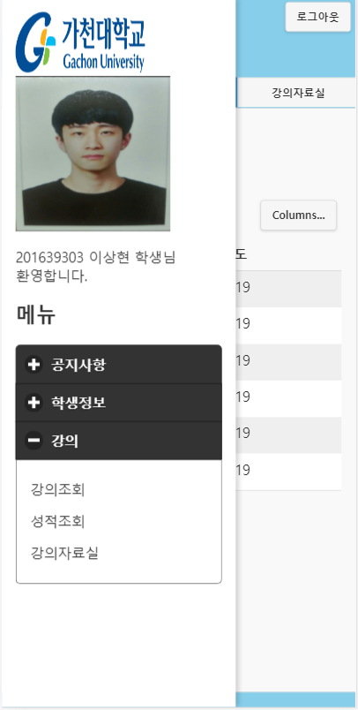
구성도
화면번호 | 4 | 화면명 | 메뉴
프로젝트명 | 학사관리 시스템
작성일 | 2019.11.17
로그인 했을 때 나오는 화면으로 다른 페이지로 이동하기 위한 메뉴 화면이다.
다른 페이지로 이동 해도 왼쪽 상단에 위치한 메뉴 버튼을 눌러 바로 이동할 수 있도록 하였다.
교수메뉴(menu.html)
학생메뉴(student.html)

Slide 8
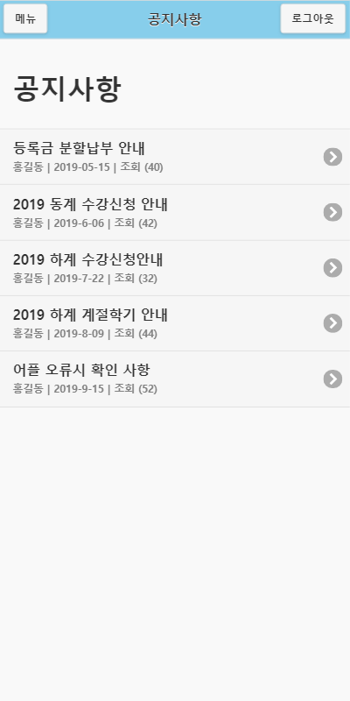
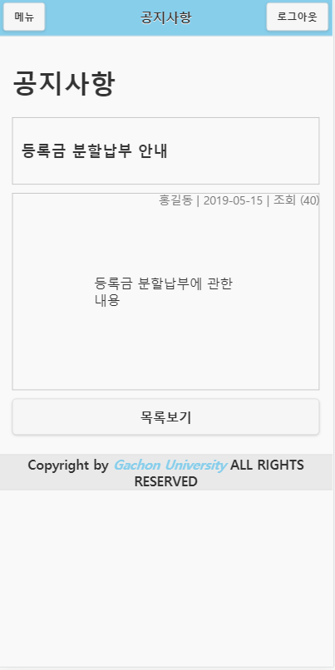
구성도
화면번호 | 5 | 화면명 | 공지사항
프로젝트명 | 학사관리 시스템
작성일 | 2019.11.17
공지사항 게시글 목록에서 클릭하면 게시글을 볼 수 있다.

Slide 9
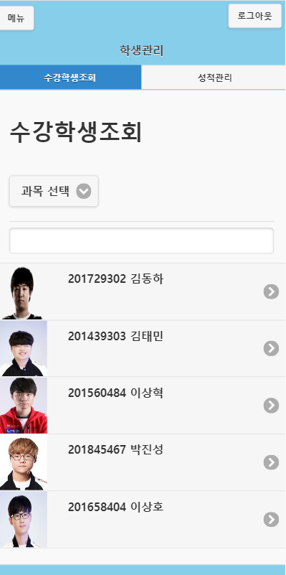
구성도
화면번호 | 6 | 화면명 | 수강학생조회
프로젝트명 | 학사관리 시스템
작성일 | 2019.11.17
직책이 교수인 경우 자신의 강의를 듣는 학생을 조회할 수 있고 과목을 선택해 각 과목에 있는 수강생을 확인할 수 있는 화면이다.

Slide 10
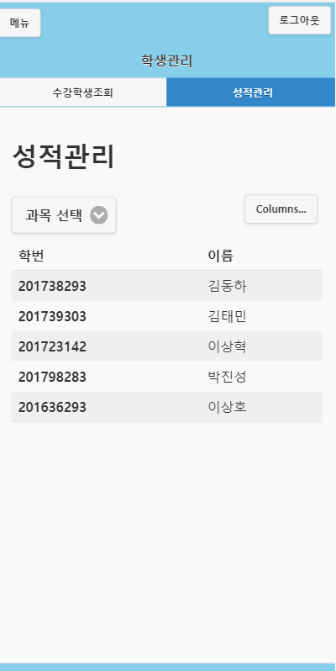
구성도
화면번호 | 7 | 화면명 | 성적관리
프로젝트명 | 학사관리 시스템
작성일 | 2019.11.17
직책이 교수인 경우 자신의 강의를 듣는 학생을 조회할 수 있고 과목을 선택해 각 과목에 있는 수강생들의 성적을 확인할 수 있는 화면이다.
Content 부분 오른쪽 위 버튼을 활용해 보고싶은 내용만 볼 수 있다.

Slide 11
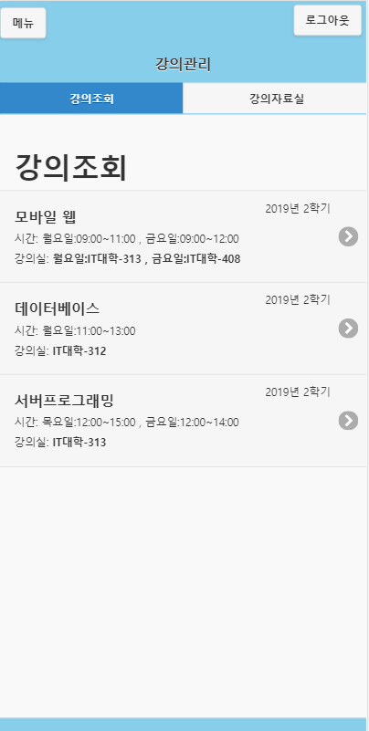
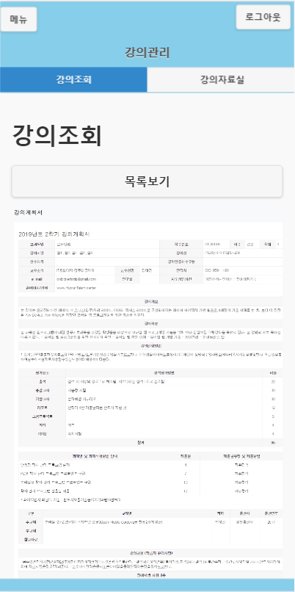
구성도
화면번호 | 8 | 화면명 | 강의 조회
프로젝트명 | 학사관리 시스템
작성일 | 2019.11.17
자신이 속해있는 강의를 조회 하고 클릭시
강의 계획서를 보여준다.

Slide 12
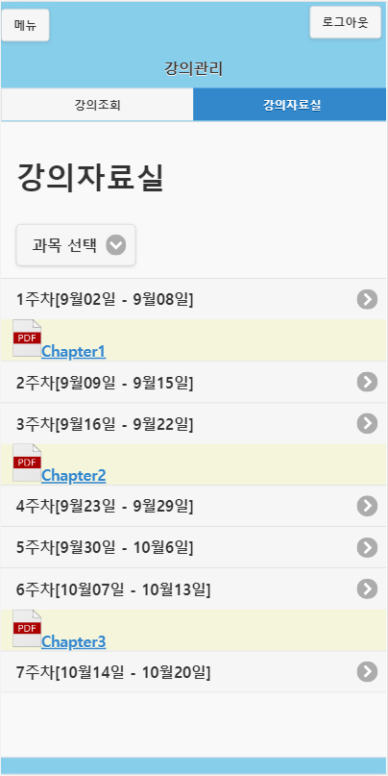
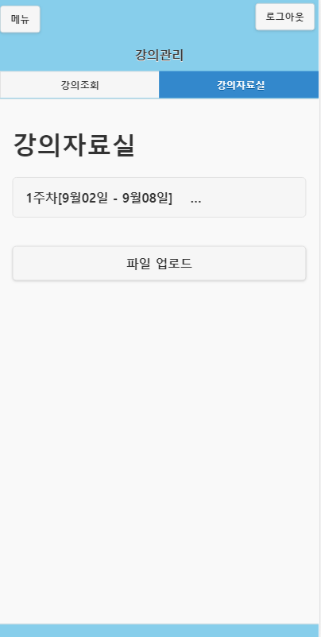
구성도
화면번호 | 9 | 화면명 | 강의자료실
프로젝트명 | 학사관리 시스템
작성일 | 2019.11.17
강의 자료에 필요한 자료가 올라가는 화면, 교수인경우 클릭시 업로드 하는 화면이 나오고 학생은 나오지않는다.

Slide 13
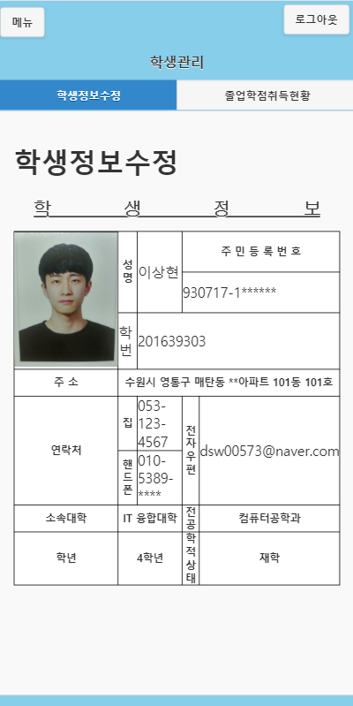
구성도
화면번호 | 10 | 화면명 | 학생정보수정
프로젝트명 | 학사관리 시스템
작성일 | 2019.11.17
학생인 경우 그 학생의 정보를 보여주고 수정할 수 있는 화면이다 .

Slide 14
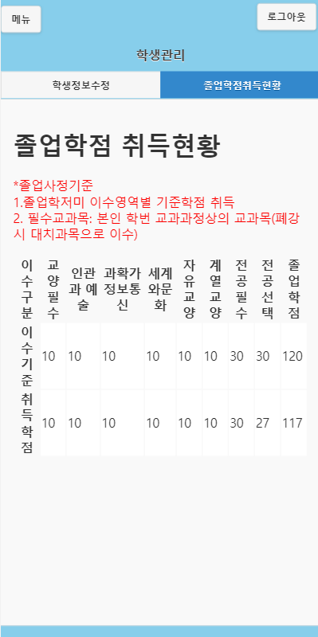
구성도
화면번호 | 11 | 화면명 | 졸업학점 취득현황
프로젝트명 | 학사관리 시스템
작성일 | 2019.11.17
학생인경우 그 학생의 졸업 취득현황을 보여주는 화면이다.

Slide 15
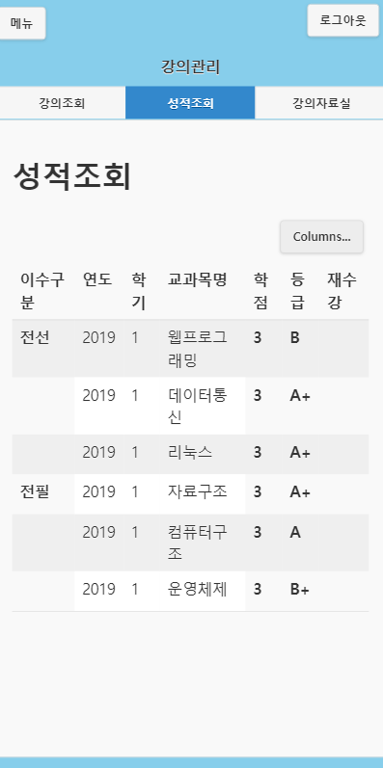
구성도
화면번호 | 12 | 화면명 | 성적조회
프로젝트명 | 학사관리 시스템
작성일 | 2019.11.17
학생인 경우 자신이 들었던 강의에 성적을 확인할 수 있다. Content 부분 오른쪽 위 버튼을 활용해 보고싶은 내용만 볼 수 있다.

Slide 16
프로그램 목록표

Slide 17
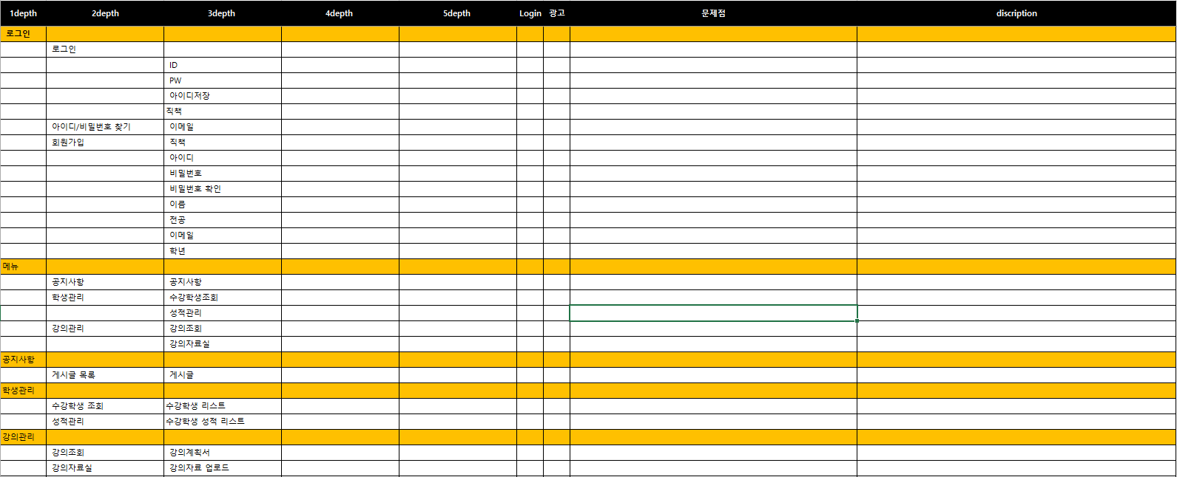
프로그램 목록표 – 교수

Slide 18
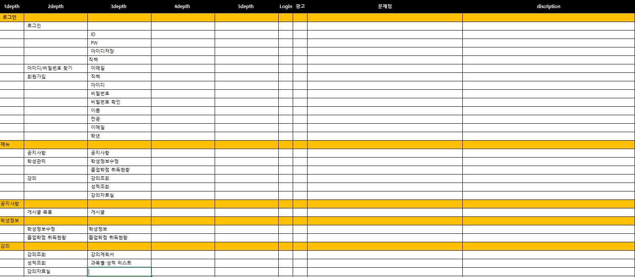
프로그램 목록표 – 학생

Slide 19
Task 플로

Slide 20
프로그램 목록표 – 학생
로그인
Login_page.html
아이디/비번찾기
Search_id.html
아이디/비번찾기
Join.page
로그인 성공
no
yes

Slide 21
프로그램 목록표 – 교수
메뉴
Menu.html
수강학생조회
Search_stu.html
성적관리
Grade_manage.html
강의조회
Class_search.html
강의자료
Class_data.html
공지사항
Notice.html
게시글
Board_n1.html
강의조회
Mo_web.html
파일 업로드
Reg_task.html

Slide 22
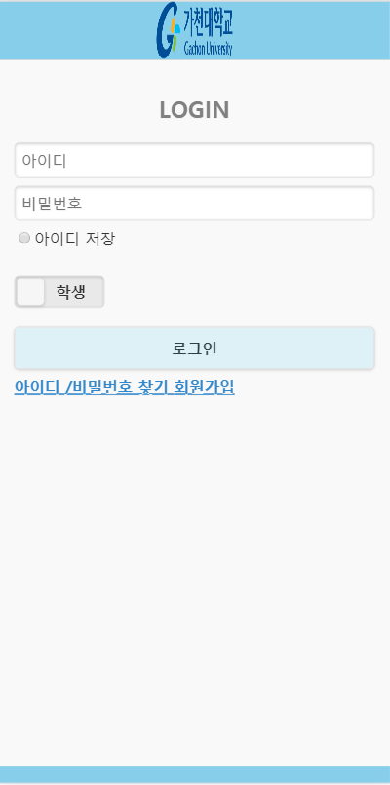
프로그램 목록표 – 학생
로그인
Login_page.html
아이디/비번찾기
Search_id.html
아이디/비번찾기
Join.page
로그인 성공
no
yes

Slide 23


프로그램 목록표 – 학생
메뉴
Student.html
공지사항
Notice.html
강의조회
Class_search.html
성적조회
Search_grade.html
강의자료
Class_data.html
학생정보
Stu_info.html
졸업학점
Stu_gradu.html
게시글
Board_n1.html
성적관리
Mo_web.html

Slide 24
권한
html | 관리자 | 교수 | 학생
Login.html | O | O | O
Join.html | O | O | O
Search_id.html | O | O | O
Menu.html | O | O | X
Studemt.html | O | X | O
Notice.html | O | O | O
Board_n1.html | O | O | O
Search_stu.html | O | O | X
Grade_manage.html | O | O | X
Class_search.html | O | O | O
Mo_web.html | O | O | O
Class_data.html | O | O | O
Reg_task | O | O | X
Stu_info.html | O | X | O
Stu_grade | O | X | O
Search_grade | O | X | O

